Slide 1
Séance 2
Du XVIe au XVIIIe siècle

Slide 2
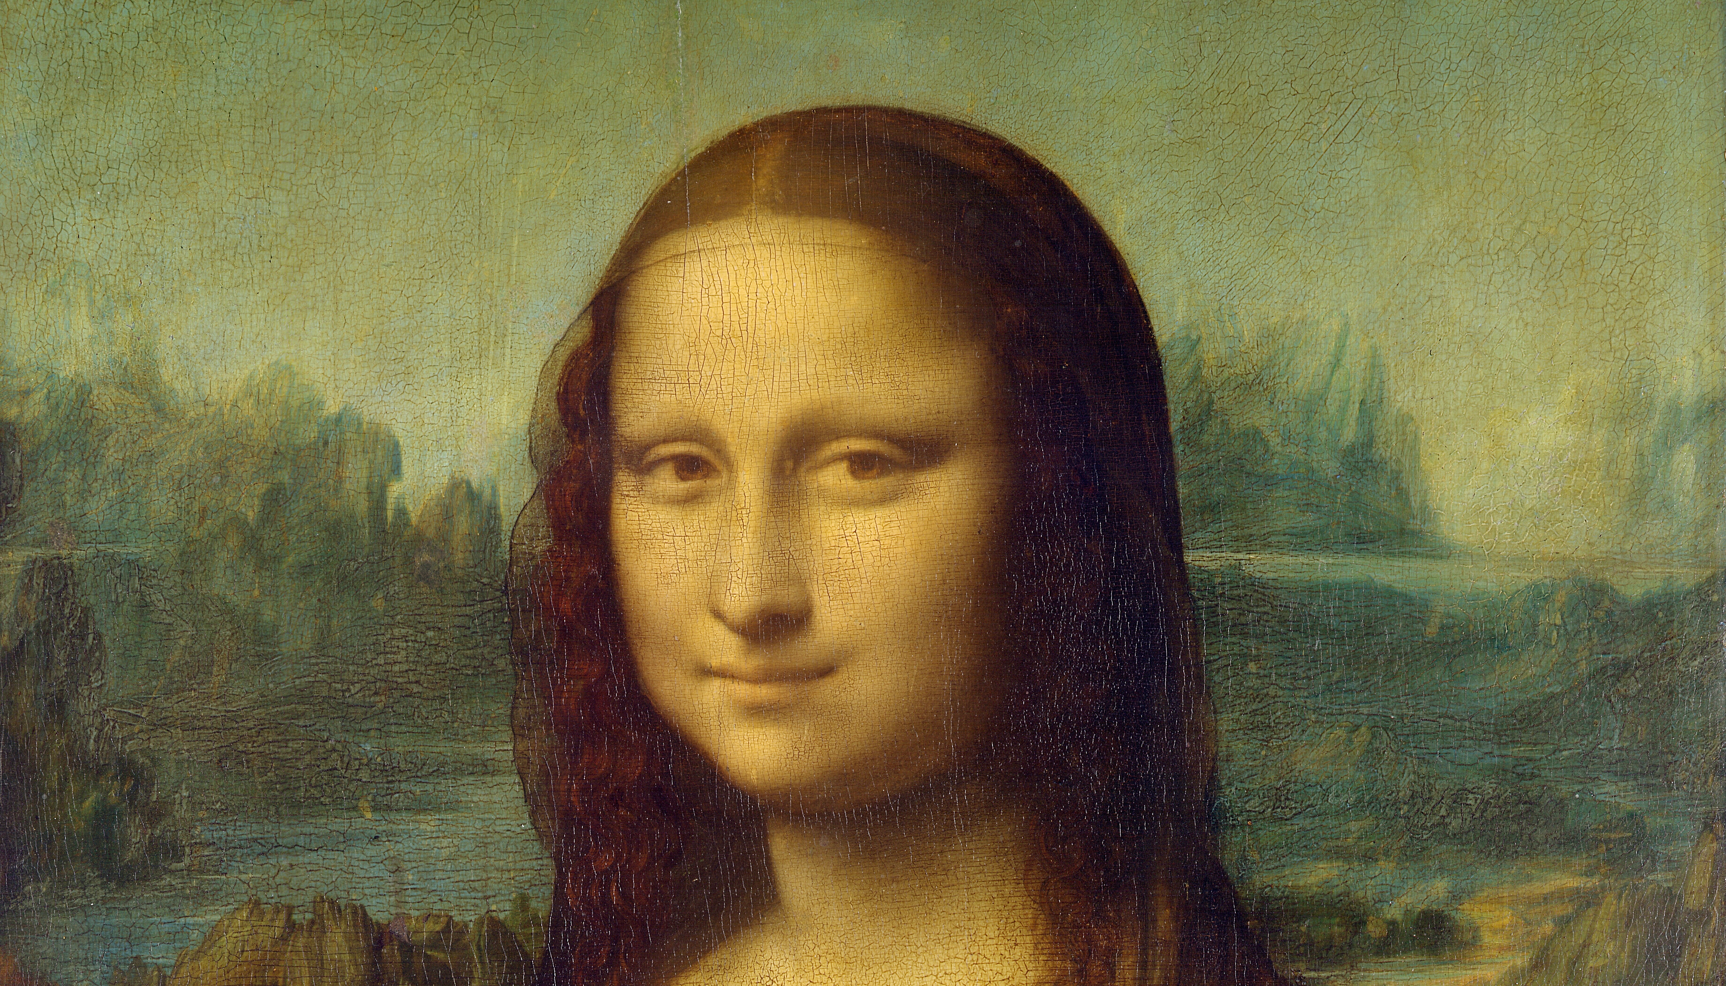
La Renaissance
À partir du XIVe siècle a lieu en Europe ce qu’on appelle « La Renaissance », une période d’éveil culturel et scientifique, marquée par la redécouverte de textes et d’œuvres antiques. Le mouvement commence en Italie au XIVe siècle et se répand dans d’autres pays d’Europe, notamment la France, jusqu’à atteindre son paroxysme au XVIe.
Les pays ont un regain d’intérêt pour les arts, la littérature et la philosophie antique, qui sont imités et renouvelés → les œuvres de cette époque s’inspire plus de l’Antiquité que du Moyen-Âge, il y a une forme de rupture artistique mais aussi philosophique et religieuse (des réformes).
C’est aussi une période de progrès technique, marquée notamment par le développement de l’imprimerie, qui facilite la diffusion des textes. Les représentations du monde et de la géographie sont bouleversées par les voyages d’exploration et par les débuts de la colonisation, mais aussi par les découvertes scientifiques, comme l’héliocentrisme (Copernic).

Slide 3
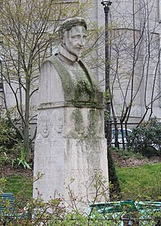
Développement de la peinture en perspective, de la sculpture, de l’architecture…
Une attention particulière est aussi portée à la défense de langues locales : grands romans de Rabelais en français moderne, textes poétiques en français (Clément Marot, Pierre de Ronsard), textes philosophiques en français. Grandes périodes de bouleversement de la langue (cf Montaigne). Formalisation de la langue française, Défense et illustration de la langue française de Du Bellay, 1549.
Développement de la culture laïque alors que le Moyen-Âge mettait plutôt en avant la culture catholique
« Humanisme », c’est-à-dire essor des « Humanités » (humanitas) : philosophie, littérature, langues → c’est aussi de là que vient l’organisation des universités en France

Slide 4
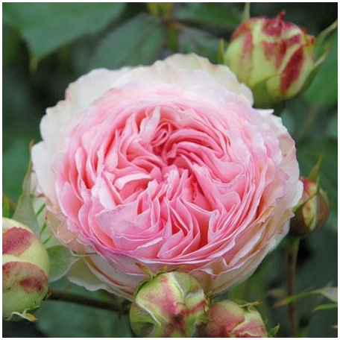
Ronsard, Les Odes (1550-1552)
Mignonne, allons voir si la rose
Qui ce matin avoit desclose
Sa robe de pourpre au Soleil,
A point perdu ceste vesprée
Les plis de sa robe pourprée,
Et son teint au vostre pareil.
Las ! voyez comme en peu d’espace,
Mignonne, elle a dessus la place
Las ! las ses beautez laissé cheoir !
Ô vrayment marastre Nature,
Puis qu’une telle fleur ne dure
Que du matin jusques au soir !
Donc, si vous me croyez, mignonne,
Tandis que vostre âge fleuronne
En sa plus verte nouveauté,
Cueillez, cueillez vostre jeunesse :
Comme à ceste fleur la vieillesse
Fera ternir vostre beauté.

Slide 5
L’humanisme
Grande attention prêtée à l’éducation des jeunes, en particulier des élites politiques
Gargantua, de Rabelais raconte l’éducation du géant Gargantua : une éducation aux savoirs scientifiques sciences, à l’exercice physique, à une bonne alimentation, à la littérature et à la philosophie (au contraire d’une éducation exclusivement religieuse).
Usage du comique et de l’imagination pour porter des critiques politiques : satire, utopies
Rendre les savoirs accessibles au plus grand nombre

Slide 6
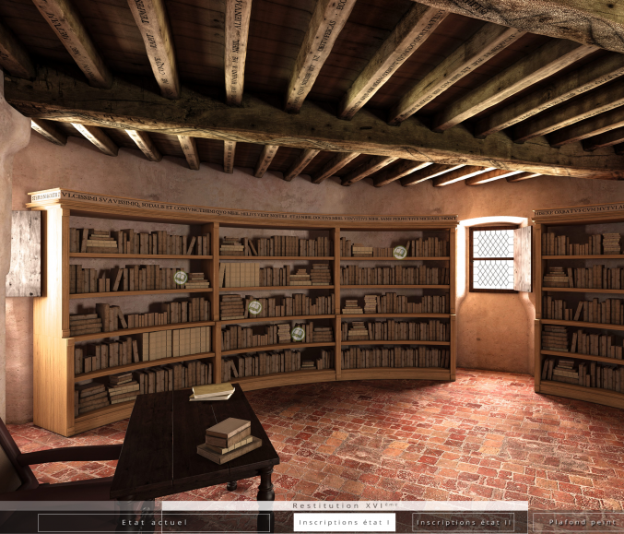
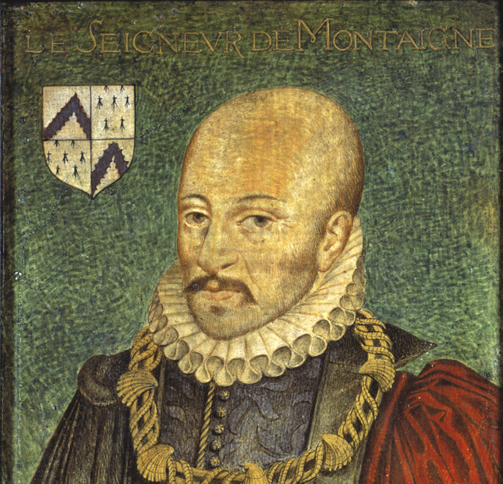
Dans ses Essais, Montaigne propose une réflexion morale et philosophique. Choix d’écrire en français alors que la philosophie se composait encore souvent en latin.
« Le langage que j’aime, c’est un langage simple et naturel, tel sur le papier qu’à la bouche » (Essais, I)
Il est également connu pour sa bibliothèque, qui réunissait tous les savoirs de son époque
Notes:
Reconstitution de la bibliothèque de Montaigne, d’après ses dessins et l’architecture de sa tour

Slide 7
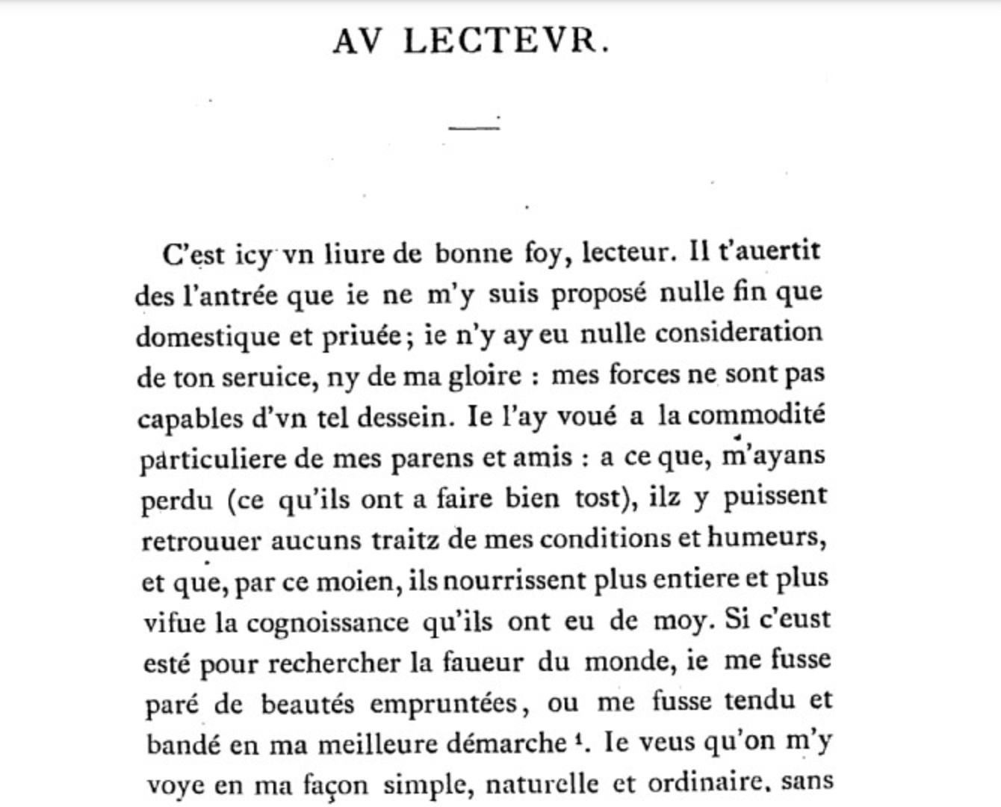
Relevez les écarts par rapport à l’orthographe d’aujourd’hui
Notes:
I -> y ; tôt -> tost (circonflexe remplace un S) ; I et J mélangés « Ie » ; « a » = à ; vifve = vive, naifve = naïve… ; esté = été ; je veus -> je veux
U -> v inversés

Slide 8
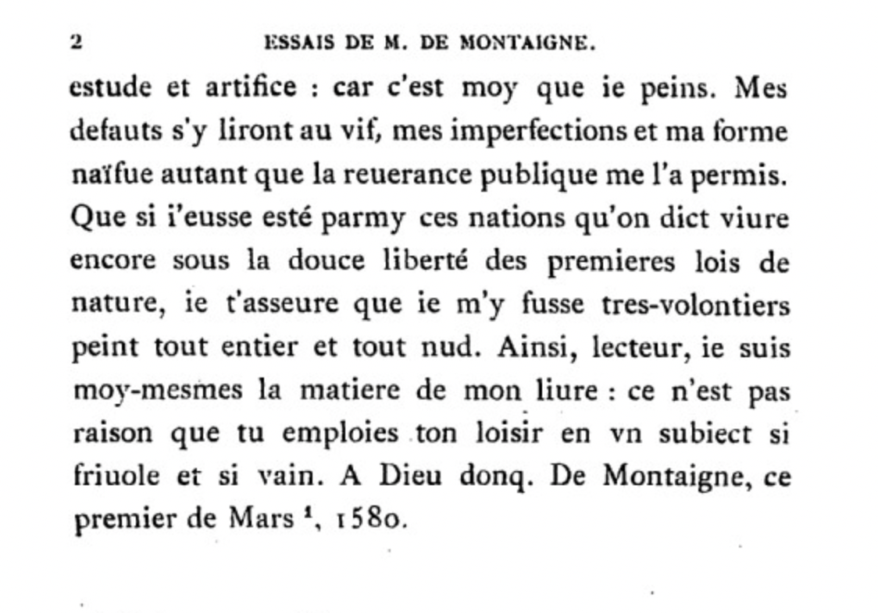
Notes:
Donq -> donc

Slide 9
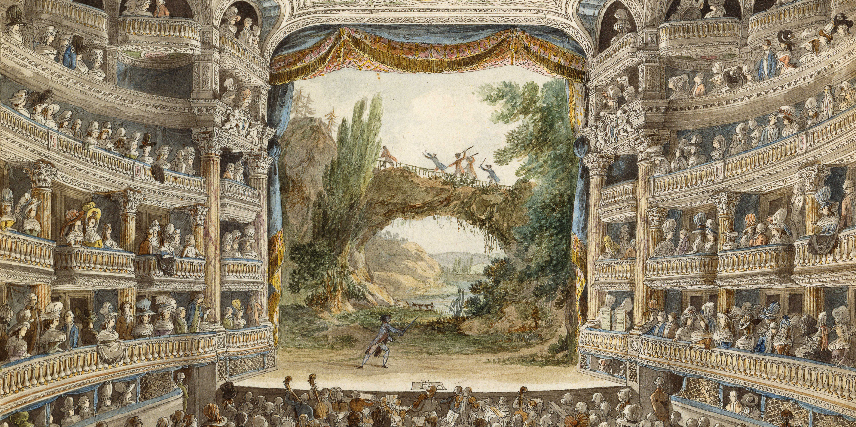
XVIIe : Le siècle classique
Formalisation de la langue par l’Académie française
Développement du théâtre classique, inspiré des formes antiques : la comédie et la tragédie.
Construction de théâtres : La Comédie française est créée en 1680
Molière, considéré comme un des plus grands acteurs et dramaturges français, a écrit une trentaine de pièces comiques. Parmi les plus connues :
  Don Juan
  L’Avare
  Le Misanthrope
  Les Femmes savantes
  Le Bourgeois gentilhomme
  Les Fourberies de Scapin
  Le Malade imaginaire

Slide 10
Analyse de vidéo : Le Malade imaginaire
https://www.youtube.com/watch?v=ts5ghUky75w
Notes:
Argan, le personnage principal, un vieil homme, s’invente des maladies (il est hypocondriaque) et fait venir toutes sortes de médecin pour l’examiner. Sa servante, Toinette, se déguise en médecin pour le berner et lui raconte n’importe quoi, en se moquant des médecins de l’époque.

Slide 11
Analyse de l’extrait
Mise en scène par Jean-Laurent Cochet pour la Comédie-Française en 1976
Pièce qui date de 1673
Comique de répétition
Jeu (déguisement, tromperie)
Erreur finale
Satire des médecins

Slide 12
Les tragédies
Racine et Corneille sont connus pour leurs tragédies inspirées de tragédies grecques
Les tragédies doivent provoquer des sentiments intenses de peur et de désespoir, des « passions ».
Les personnages sont confrontés au destin, qui provoque des situations ne pouvant être résolues par drame
Les personnages sont pris entre des désirs contradictoires, ou entre leurs sentiments et les règles morales, sociales ou politiques
Expression du « dilemme cornélien » : le personnage doit faire un choix impossible

Slide 13
Phèdre, Racine (>2:00)
https://www.youtube.com/watch?v=hVVw7x40-b0

Slide 14
Analyse de la vidéo
Pièce qui date de 1677
Mise en scène de Patrice Chéreau, Odéon Théâtre de l'Europe, Paris, 2003
Phèdre avec sa confidente Oenone
Avoue à Oenone son amour pour Hippolyte, le fils de son mari (= son beau-fils)
Repérer le registre du discours et la construction des vers
Vers célèbres
Notes:
Alexandrin

Slide 15
ŒNONE.
Juste ciel ! tout mon sang dans mes veines se glace !
Ô désespoir ! ô crime ! ô déplorable race !
Voyage infortuné ! Rivage malheureux,
Fallait-il approcher de tes bords dangereux !
PHÈDRE.
Mon mal vient de plus loin. À peine au fils d’Égée
Sous les lois de l’hymen je m’étais engagée,
Mon repos, mon bonheur semblait être affermi ;
Athènes me montra mon superbe ennemi :
Je le vis, je rougis, je pâlis à sa vue ;
Un trouble s’éleva dans mon âme éperdue ;
Mes yeux ne voyaient plus, je ne pouvais parler ;
Je sentis tout mon corps et transir et brûler :
Je reconnus Vénus et ses feux redoutables,
D’un sang qu’elle poursuit tourments inévitables !

Slide 16
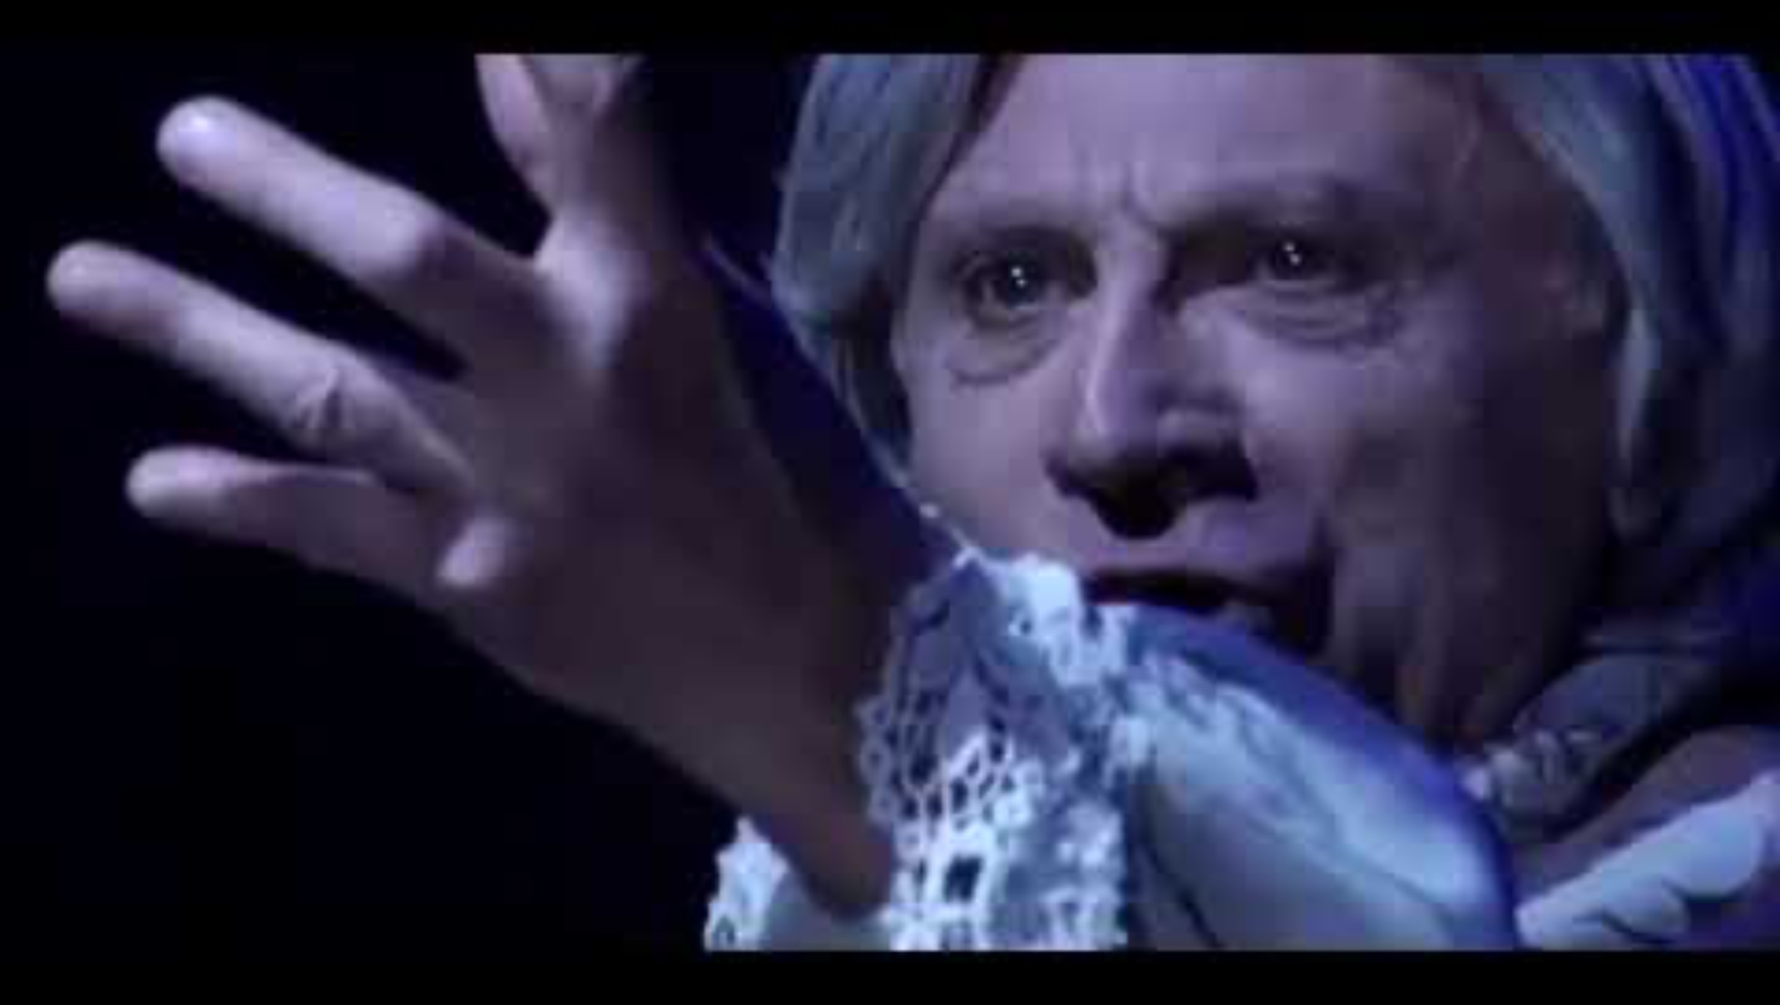
Corneille, Le Cid, 1637
Notes:
0:42

Slide 17
Acte I, scène 4
Don Diègue
Ô rage ! Ô désespoir ! Ô vieillesse ennemie !
N’ai-je donc tant vécu que pour cette infamie ?
Et ne suis-je blanchi dans les travaux guerriers
Que pour voir en un jour flétrir tant de lauriers ?
Mon bras, qu’avec respect toute l’Espagne admire,
Mon bras, qui tant de fois a sauvé cet empire,
Tant de fois affermi le trône de son roi,
Trahit donc ma querelle, et ne fait rien pour moi ?
Don Diègue est frappé par Don Gomès et se lamente de n’avoir pas su se défendre et d’avoir perdu son épée : son honneur est brisé et il ne mérite plus son arme.

Slide 18
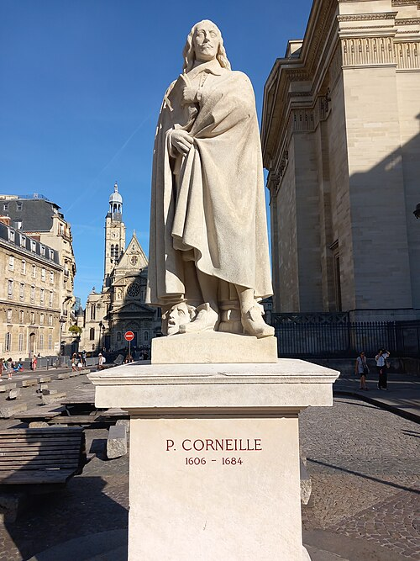
Exemple de dilemme Cornélien : le père du Cid, Don Diègue, a été frappé par le père de Chimène, Don Gomès.
Pour sauver l’honneur de son père, Le Cid doit provoquer en duel Don Diègue, et le tuer.
Mais il est amoureux de Chimène : s’il veut défendre l’honneur de sa famille, il doit tuer le père de son amante.
Chimène, elle, ne sait qui défendre dans ce duel : elle aime Le Cid mais ne veut pas voir mourir son père.
Notes:
Statue 1906, puis 1952.

Slide 19
Les moralistes
Des écrivains du XVIIe siècle dont les écrits critiquent et commentent les mœurs de leur époque
La Rochefoucauld (Maximes)
La Bruyère (Les Caractères)
Pascal (Les Pensées)
La Fontaine (Fables) …
Inspirés des Essais de Montaigne, qu’ils ont lu, et qui fondent cette posture du moraliste.
Des textes brefs et fragmentés, réunis dans des recueils.

Slide 20
Les Fables de La Fontaine (1668-1694, 3 recueils)
La Fontaine s’inspire de la littérature antique, en particulier des fables d’Ésope, mais aussi de fables indiennes.
Définir une morale et la transmettre de manière marquante et ludique
Une critique de la société du XVIIe (rapports de pouvoir, hypocrisie, ambition et illusions)
Utilisées comme des instruments éducatifs à l’école, surtout à partir du XIXe : faire lire des textes en langue française (et en vers), instaurer une morale, créer une culture et des références connues

Slide 21
Quelques fables connues
Le Corbeau et le Renard : le renard flatte le corbeau pour que celui-ci chante, fasse tomber son fromage, et qu’il puisse le manger. Le corbeau, prétentieux, cède aux flatteries :
« Apprenez que tout flatteur / Vit aux dépens de celui qui l'écoute. »
Le Lièvre et la Tortue : Le lièvre fait une course avec la tortue. Puisqu’il sait être rapide il prend son temps, jusqu’à prendre tellement de retard que la tortue arrive avant lui.
« Rien ne sert de courir ; il faut partir à point. »

Slide 22
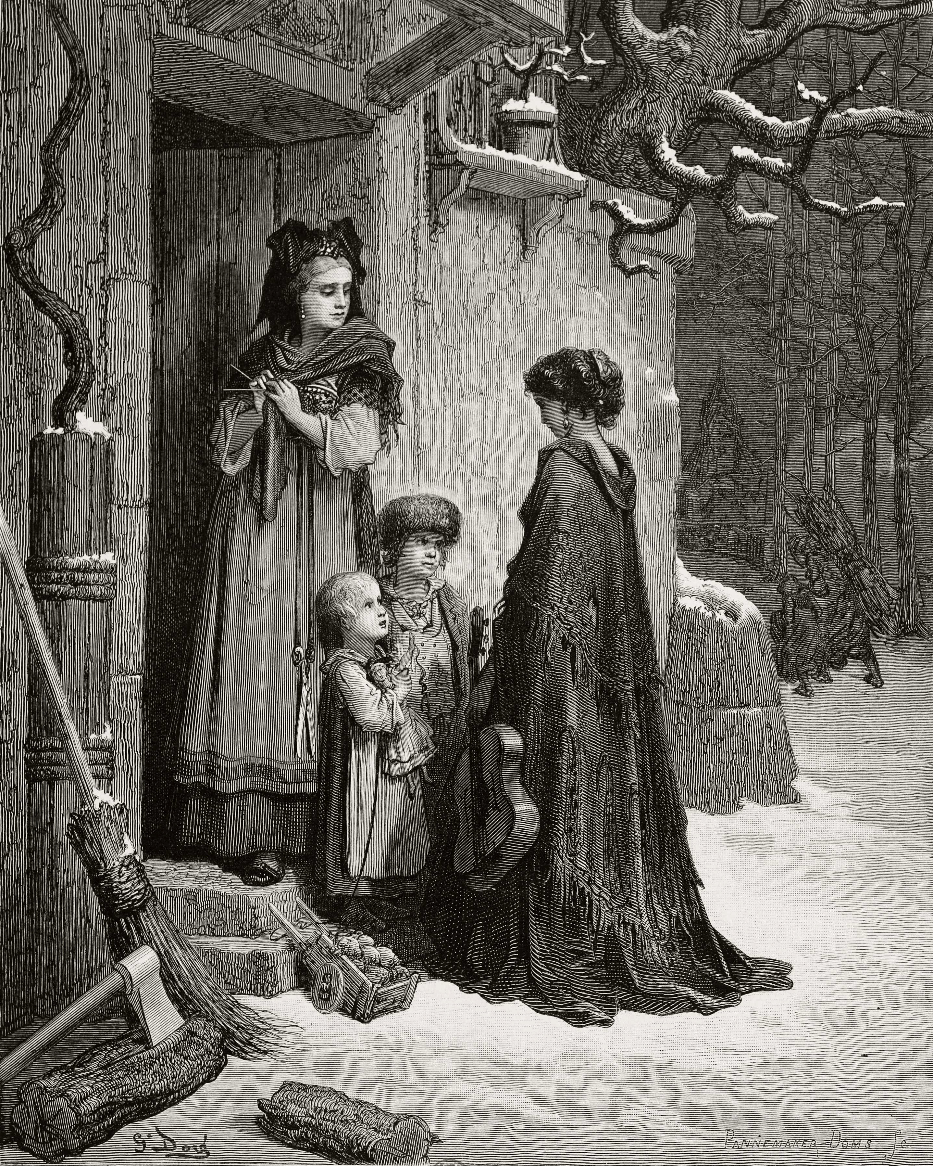
La Cigale et la Fourmi
La Cigale, ayant chanté
Tout l'été,
Se trouva fort dépourvue
Quand la bise fut venue :
Pas un seul petit morceau
De mouche ou de vermisseau.
Elle alla crier famine
Chez la Fourmi sa voisine,
La priant de lui prêter
Quelque grain pour subsister
Jusqu'à la saison nouvelle.
« Je vous paierai, lui dit-elle,
Avant l'Oût, foi d'animal,
Intérêt et principal. »
La Fourmi n'est pas prêteuse :
C'est là son moindre défaut.
« Que faisiez-vous au temps chaud ?
Dit-elle à cette emprunteuse.
— Nuit et jour à tout venant
Je chantais, ne vous déplaise.
— Vous chantiez ? J’en suis fort aise.
Eh bien ! Dansez maintenant. »
Dessin de Gustave Doré, 1868

Slide 23
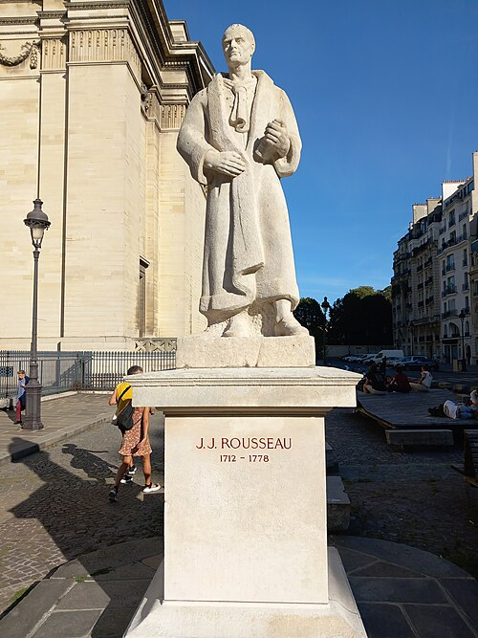
Le siècle des Lumières (XVIIIe)
Un mouvement intellectuel européen
Croyance dans le progrès
Influence sur l’évolution politique du siècle suivant (Révolution française et « Déclaration des droits de l’homme et du citoyen », indépendance des États-Unis)
Notes:
1889 puis 1952

Slide 24
Rousseau : concept d’un « Contrat social » et importance de l’éducation (1752)
Pour rappel, Rousseau est né à Genève (Suisse), même s’il a vécu à Paris → Une culture francophone plutôt que française.
L’Encyclopédie, Diderot et d’Alembert : recherche d’un savoir totalisant (1751 ; 1752)
→ Wikipédia, encyclopédie moderne (ouverture du savoir)
Des écrits satiriques : Voltaire, Candide ou l’Optimisme.
Des sommes historiques : Voltaire, Le Siècle de Louis XIV.

Slide 25
Dans Les Misérables (V, I, 15), Victor Hugo fait chanter à son personnage Gavroche une chanson en hommage aux Lumières :
« Joie est mon caractère
C’est la faute à Voltaire
Misère est mon trousseau
C’est la faute à Rousseau »

